Slide 1
第九章
DOM编程-Window对象

Slide 2


回顾
如何定义一个有4个元素的JavaScript数组？
如何访问对象的属性和方法？
使用函数计算并显示2个整数之和
  <SCRIPT language="JavaScript">
  function add(x, y) {
  return x+y;
  }
  </SCRIPT>
定义函数add()
var i=10, j=20;
  var total = add(i, j);
  document.write(i + "+" + j + "=" + total);
调用函数add()

Slide 3

预习检查
解释名词：
  根节点
  子节点
  相邻节点
Window对象常用的属性有哪些？
请解释setTimeout( )方法的功能

Slide 4
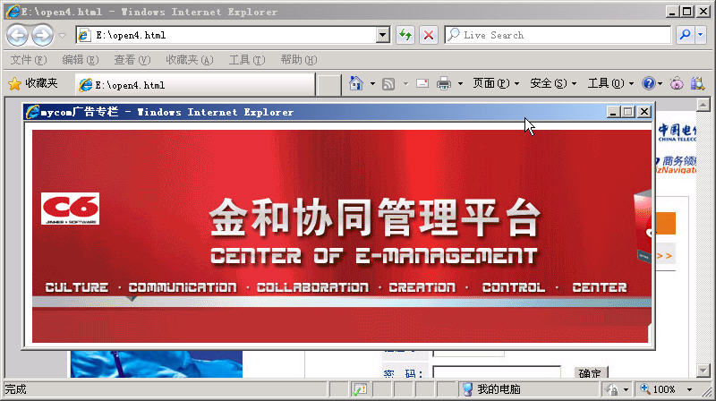
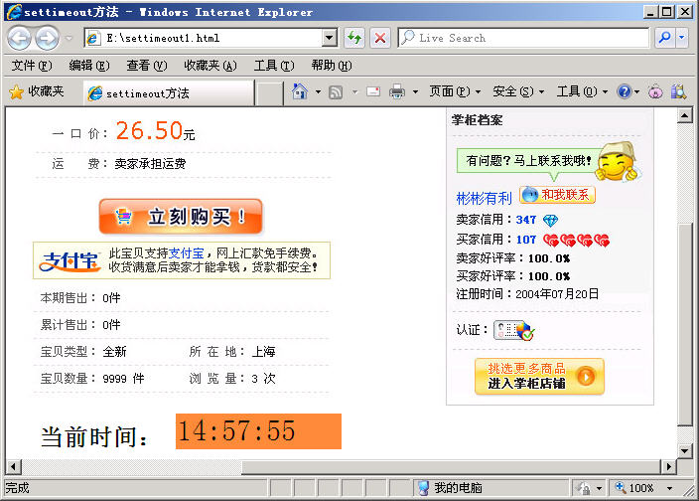
本章任务
制作广告窗口特效
制作时钟显示特效

Slide 5
本章目标
会运用DOM模型查找某个HTML元素
会使用Window对象的open( )方法制作各种样式的广告窗口
会使用Window对象的setTimeout()方法和setInterval()及Date对象制作日期显示效果

Slide 6
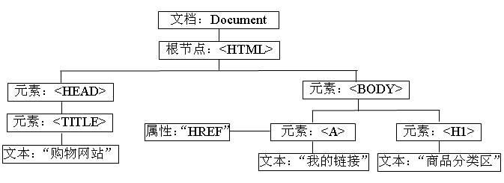

HTML文档的树状结构
根节点
根节点
的子节点
相邻节点
使用Document Object Model
有什么办法对HTML中的内容进行动态改变呢？
教员演示示例：动态改变HTML中的内容
Notes:
document表示HTML整个页面文档
文字、图片、链接等内容都为document的成员

Slide 7

什么是DOM
Document Object Model ,是W3C国际组织的一套Web标准，它定义了访问HTML文档对象的一套属性、方法和事件
  <HTML>
  <HEAD>
  <SCRIPT type="JavaScript">
  function changeLink() {
  document.getElementById('myAnchor').innerHTML="搜狐" ;
  document.getElementById('myAnchor').href="http://www.sohu.com";
  }
  </SCRIPT>
  </HEAD>
  <BODY>
  <A id="myAnchor" href="http://www.taobao.com">淘宝</a>
  <INPUT type="button" onclick="changeLink()" value="使用DOM改变链接">
  </BODY>
  </HTML>
定位链接元素（对象）
修改内容
修改属性
HTML文档的每个节点都是对象，具备属性、方法和事件

Slide 8
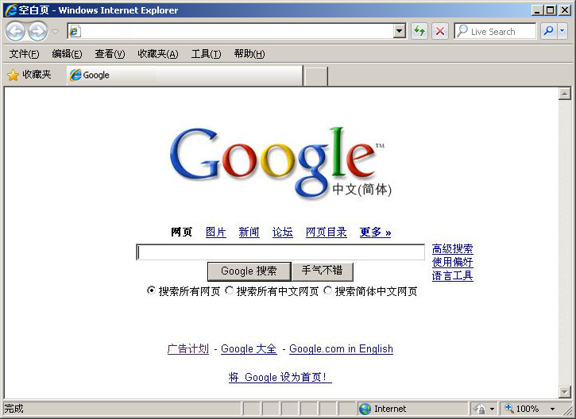
DOM对象模型
location
地址对象
Window
窗口对象
http://www.google.com
浏览器对象的分层结构
Document
文档对象
Text表单元素
FORM
表单对象

Slide 9
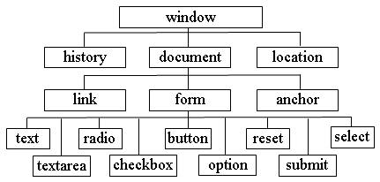
DOM对象模型
浏览器对象的分层结构

Slide 10
Window对象常用的属性
常用的属性
名称 | 说明
status | 指定浏览器状态栏中显示的临时消息
screen | 有关客户端的屏幕和显示性能的信息
history | 有关客户访问过的URL的信息
location | 有关当前 URL 的信息
document | 表示浏览器窗口中的HTML文档

Slide 11
Window对象常用的方法和事件
常用的方法
onLoad事件：在窗口或框架完成文档加载时触发
名称 | 说明
alert ("提示信息") | 显示一个带有提示信息和确定按钮的对话框
confirm("提示信息") | 显示一个带有提示信息、确定和取消按钮的对话框
open ("url", "name", "feature") | 打开具有指定名称的新窗口，并加载给定 URL 所指定的文档 如果没有提供 URL，则打开一个空白文档
close ( ) | 关闭当前窗口
showModalDialog( ) | 在一个模式窗口中显示指定的HTML文档
setTimeout("函数",毫秒数) | 设置定时器：经过指定毫秒值后执行某个函数

Slide 12
如何使用Window对象
在窗口状态栏中设置文本
示例代码
  <SCRIPT language="javascript">
  function openwindow( ) {
  window.status="系统当前状态：您正在注册用户......";
  if (window.screen.width == 1024 && window.screen.height == 768)
  window.open("register.html");
  else
  window.alert("请设置分辨率为1024x768，然后再打开");
  }
  function closewindow( ) {
  if(window.confirm("您确认要退出系统吗？"))
  window.close( );
  }
  </SCRIPT>
  <INPUT type="button" name="regButton" value=" 用户注册 "
  onclick="openwindow( )">
  <INPUT type="button" name="exitButton" value=" 退 出 "
  onclick="closewindow( )">
获取窗口的高度
使用open方法打开新窗口
弹出警告对话框
弹出确认对话框
关闭当前窗口
添加单击事件
window是最顶层的根，所以在编写时可以省略
例如：window.open("google.htm");
可简写为：open("google.htm");
同理close( )方法也是如此

Slide 13
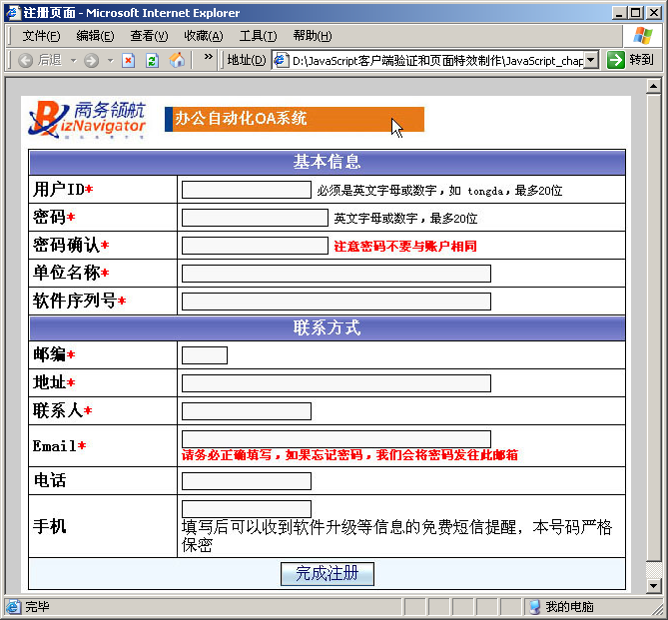
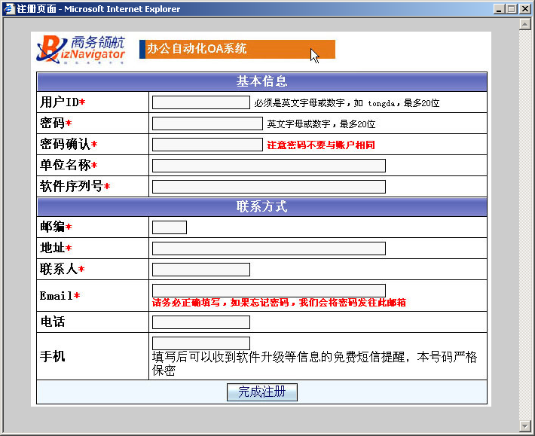
如何使用Window对象
open（"打开窗口的url"，"窗口名"，"窗口特征"）
窗口的特征如下，可以任意组合：
height： 窗口高度
width： 窗口宽度
top： 窗口距离屏幕上方的像素值
left：窗口距离屏幕左侧的像素值
toolbar： 是否显示工具栏，yes为显示
menubar： 表示菜单栏
scrollbars： 表示菜单栏
resizable： 是否允许改变窗口大小，yes或1为允许
location： 是否显示地址栏，yes或1为允许
status：是否显示状态栏内的信息，yes或1为允许
通过open方法打开注册页面之后的效果
我们需要预先制作好注册页面，假设为register.html，打开注册窗口的语句如下：
open("register.html", "注册窗口", "toolbar=0, location=0,
status=0,menubar=0,width=700,height=550,scrollbars=1");

Slide 14
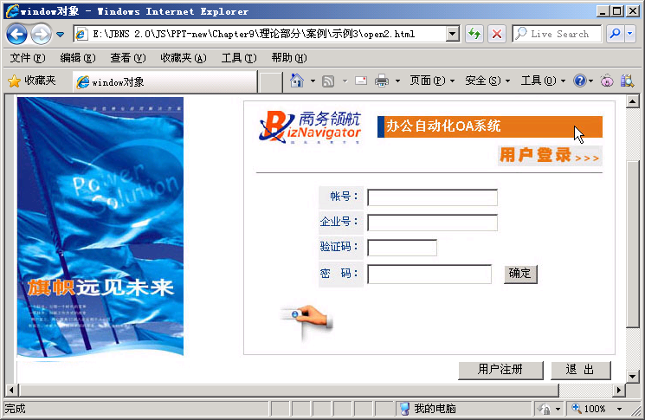
如何使用Window对象
示例代码
  <SCRIPT language="JavaScript">
  function openwindow( ) {
  window.status="系统当前状态：您正在注册用户......";
  if (window.screen.width == 1024 && window.screen.height == 768)
  open("register.html", "注册窗口", "toolbar=0, location=0, status=0,
  menubar=0,width=700,height=550,scrollbars=1");
  else
  window.alert("请设置分辨率为1024x768，然后再打开");
  }
  function closewindow( ) {
  if (window.confirm("您确认要退出系统吗？")) window.close( );
  }
  </SCRIPT>
使用 Open 方法
打开注册新窗口
添加单击事件
  <INPUT type="button" name="regButton" value=" 用户注册 "
  onclick="openwindow( )">
  <INPUT type="button" name="exitButton" value=" 退 出 "
  onclick="closewindow( )">

Slide 15
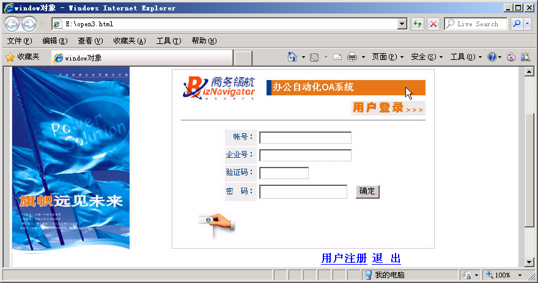
如何使用Window对象
示例代码
使用超链接调用方法来打开注册新窗口
  <H3><A href="javascript: openwindow( ) ">用户注册 </A></H3>
  <H3><A href="javascript: closewindow( ) ">退 出</A></H3>

Slide 16
如何使用Window对象
示例代码
  <HTML>
  <HEAD>
  <META http-equiv="Content-Type" content="text/html; charset=gb2312">
  <SCRIPT language="JavaScript" >
  function openwindow( ) {
  open("adv.htm", "广告窗口", "toolbar=0, scrollbars=0, location=0,
  status=0, menubar=0, resizable=0, width=700, height=250");
  }
  </SCRIPT>
  </HEAD>
  <BODY onLoad="openwindow( )">
  <H2>&nbsp;</H2>
  </BODY>
  </HTML>
窗口完成文档加载时触发打开广告窗口

Slide 17
如何使用Window对象
示例代码
打开模式窗口，被打开窗口保持输入焦点
  <SCRIPT language="JavaScript">
  function openWindow() {
  var email = showModalDialog("eMail.html", "",
  "dialogWidth=340px;dialogHeight=270px");
  document.myform.email.value=email;
  }
  … …
  </SCRIPT>
  <H3><A href="javascript: openwindow( ) ">用户注册 </A></H3>
  <H3><A href="javascript: closewindow( ) ">退 出</A></H3>
使用超链接调用方法来打开模式窗口

Slide 18

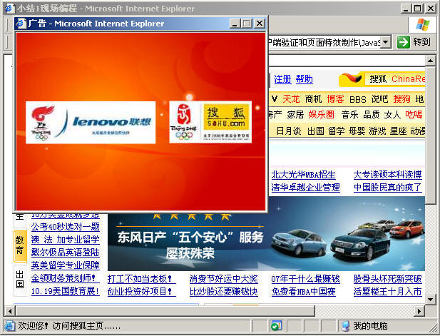
小结
编写下图所示，具有自动打开广告窗口和在浏览器状态栏中显示“欢迎你......”信息的页面
练习素材
广告窗口
参考答案
状态栏信息

Slide 19
document对象的常用方法
方法
名称 | 说明
getElementById() | 返回对拥有指定id的第一个对象的引用
getElementsByName() | 返回带有指定名称的对象的集合
getElementsByTagName() | 返回带有指定标签名的对象的集合
write() | 向文档写文本、HTML表达式或JavaScript代码

Slide 20
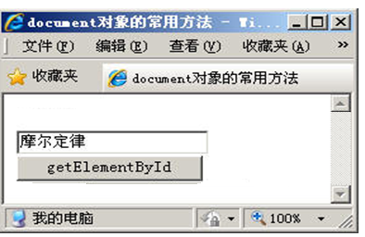
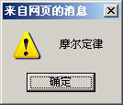

getElementById()方法
getElementById()
  按元素的id名称来访问
function showById()
{
alert(document.getElementById("txt_1").value);
}

Slide 21
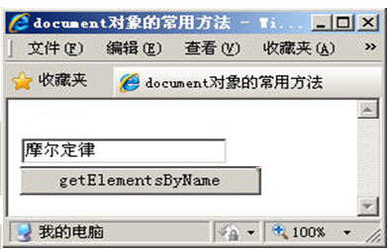

getElementsByName()方法
getElementsByName()
  按元素的name名称来访问
function showByName()
{
alert(document.getElementsByName("txtInfo")[0].value);
}

Slide 22
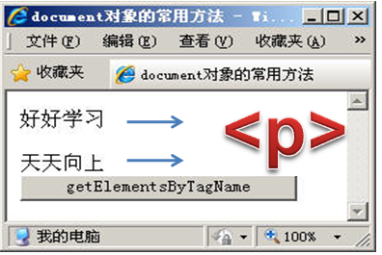
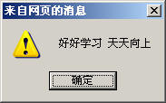
getElementsByTagName()方法
getElementsByTagName()
  按标签来访问
function showByTagName()
{ var s="";
  for(var i=0;i<document.getElementsByTagName("p").length;i++)
  {
  s+=document.getElementsByTagName("p")[i].innerHTML+" ";
  }
  alert(s);
}

Slide 23
三种方法的区别
getElementById()
  按元素的id名称来访问
getElementsByName()
  按元素的name名称来访问
getElementsByTagName()
  按标签来访问

Slide 24
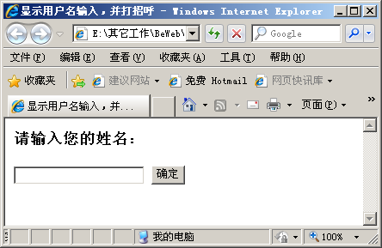
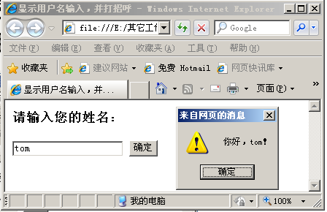

演示案例-显示用户名输入，并打招呼
  需求描述
  显示用户名输入，并打招呼
教师讲解案例需求

Slide 25
演示案例-显示用户名输入，并打招呼
思路分析
  绘制页面外观
  设置文本框控件的id属性或name属性。
  编写自定义方法，通过id或name找到文本框，获取文本框的内容。
  将获取的用户姓名拼接成欢迎的字符串。
教师讲解实现思路并演示

Slide 26

Date对象做时钟显示
如何实现如演示示例中所示的时钟效果？
由于涉及到时间的显示问题，所以要用到日期对象Date
时间在不停地走，因此需要不断地调用一个函数，所以要用到Window的定时器setTimeout( )方法
教员演示示例：时钟效果

Slide 27
Date对象做时钟显示
Date 对象存储的日期为自 1970 年 1 月 1 日 00:00:00 以来的毫秒数
var 日期对象 = new Date (年、月、日等参数);
var mydate=new Date("July 29, 2007,10:30:00" ) ;
如果没有参数，表示当前日期和时间
var today = new Date( ) ;

Slide 28
Date对象做时钟显示
Date 对象方法的分组
方法分组 | 说明
setXxx | 这些方法用于设置时间和日期值
getXxx | 这些方法用于获取时间和日期值

Slide 29
Date对象做时钟显示
用作 Date 对象主要属性的取值范围：
名称 | 取值范围
Seconds 和 Minutes | 0 至 59
Hours | 0 至 23
Day | 0 至 6（星期几）
Date | 1 至 31（月份中的天数）
Months | 0 至 11（一月至十二月）

Slide 30
get方法组
get方法组
方法 | 说明
getDate( ) | 返回 Date 对象的一个月中的每一天，其值介于1～31之间
getDay( ) | 返回 Date 对象的星期中的每一天，其值介于0～6之间
getHours( ) | 返回 Date对象的小时数，其值介于0～23之间
getMinutes( ) | 返回 Date对象的分钟数，其值介于0～59之间
getSeconds( ) | 返回 Date 对象的秒数，其值介于0～59之间
getMonth( ) | 返回 Date 对象的月份，其值介于0～11之间
getFullYear( ) | 返回 Date 对象的年份，其值为4位数
getTime( ) | 返回自某一时刻（1970年1月1日）以来的毫秒数

Slide 31
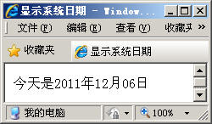
get方法组
获取当前日期，显示格式为 （年-月-日）
<script type="text/javascript">
  var date=new Date();
  var year=date.getYear();
  var month=date.getMonth()+1;//月份从0开始，所以加1
  var day=date.getDay();
  if(month<10)
  month="0"+month;//1-9月前面补0
  if(day<10)
  day="0"+day;//1-9日前面补0
  var strDate="今天是"+year+"年"+month+"月"+day+"日";
  document.write(strDate);
</script>

Slide 32
格式化日期字符串
格式化日期函数
方法 | 说明
toDateString() | 把Date对象的日期部分转换为字符串，并返回结果
toTimeString() | 把Date对象的时间部分转换为字符串，并返回结果
toLocaleString() | 把日期转换为本地格式的字符串
toLocaleDateString() | 根据本地时间把Date对象的日期部分转换为字符串，并返回结果
toLocaleTimeString() | 根据本地时间把Date对象的时间部分转换为字符串，并返回结果

Slide 33
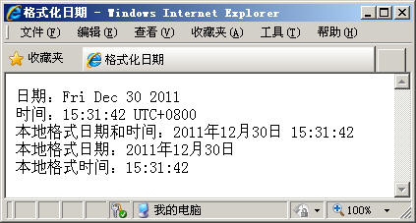
格式化日期字符串
格式化输出日期和时间
<script type="text/javascript">
  var now=new Date();
  document.write("日期："+now.toDateString()+"<br/>");
  document.write("时间："+now.toTimeString()+"<br/>");
  document.write("本地格式日期和时间："+now.toLocaleString()+"<br/>");
  document.write("本地格式日期："+now.toLocaleDateString()+"<br/>");
  document.write("本地格式时间："+now.toLocaleTimeString()+"<br/>");
</script>

Slide 34
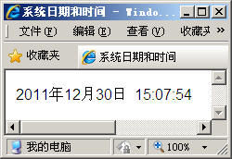
演示案例-获取系统日期时间
需求说明
  编写一个简洁的网页，用来显示系统的日期和时间
教师讲解案例需求

Slide 35
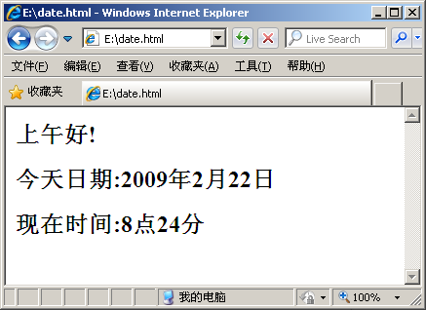
Date对象做时钟显示
示例代码
  <SCRIPT language="JavaScript">
  function disptime( ) {
  var now= new Date( ) ;
  var hour = now.getHours() ;
  if (hour>=0 && hour <=12)
  document.write("<H2>上午好!</H2>")
  if (hour>12 && hour<= 18)
  document.write("<H2>下午好!</H2>") ;
  if (hour>18 && hour <24)
  document.write("<H2>晚上好!</H2>") ;
  document.write("<H2>今天日期:"+now.getYear()+"年"+
  (now.getMonth( )+1)+"月"+now.getDate()+"日</H2>") ;
  document.write("<H2>现在时间:"+now.getHours()+"点"+
  now.getMinutes( )+"分</H2>") ;
  }
  </SCRIPT>
  <BODY onload="disptime( )">
获得当前日期和时间
获得小时，即当前是几点
月份数字0－11，注意＋1
判断上午、下午还是晚上

Slide 36
Date对象做时钟显示
上一页PPT示例中时钟不能动态改变，怎么办？
由于时间在不停地走，所以应该每隔1秒调用显示时间的方法。如何解决？
使用setTimeout( )方法每隔1秒调用显示时间的方法
每隔1000毫秒执行一次函数disptime( )
setTimeout的用法：
setTimeout( "调用的函数", "指定的时间间隔" );
例：var myTime＝setTimeout("disptime( ) ", 1000 ) ;

Slide 37
定时函数
setTimeout()方法
setInterval()方法
setTimeout（ "调用的函数名称"，等待的毫秒数）
setInterval（ “调用的函数名称”， 周期性调用函数之间间隔的毫秒数 ）
Notes:
使用setTimeout和setInterval查看两者的区别

Slide 38
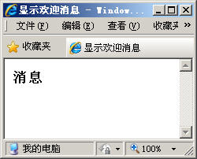
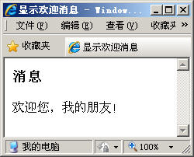



setTimeout函数
<script type="text/javascript">
function showMessage()
{
document.getElementById("message").innerHTML+="欢迎您，我的朋友！<br/>";
}
setTimeout("showMessage()",3000);
</script>
3秒后(3000毫秒)执行函数showMessage()一次

Slide 39
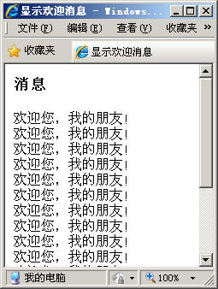
setInterval函数
<script type="text/javascript">
function showMessage()
{
document.getElementById("message").innerHTML+="欢迎您，我的朋友！<br/>";
}
setInterval("showMessage()",3000);
</script>
每隔3秒(3000毫秒)执行函数showMessage()一次

Slide 40

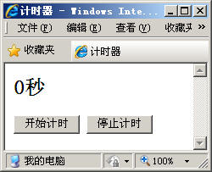

制作计时器
<script type="text/javascript">
var seconds=0;
var timer;//计时器
function showSeconds()
{
seconds++;//累加
document.getElementById("seconds").innerHTML=seconds+"秒";
}
function beginTimer()
{
seconds=0;
timer=setInterval("showSeconds()",1000);
}
function endTimer()
{
clearInterval(timer);//停止setInterval()方法
}
</script>

Slide 41
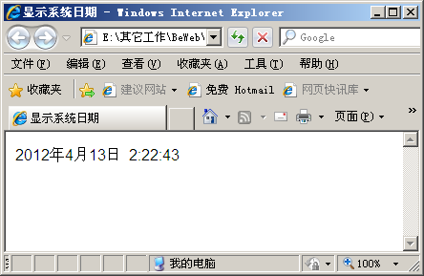
演示案例-时钟
  需求描述
  制作可以显示本地时间的时钟
教师讲解案例需求

Slide 42
演示案例-时钟
思路分析
  通过Date对象获取系统时间
    建议使用格式化日期的方法中的toLocaleString()。
  刷新时间设定为1秒钟（1000毫秒）就行。
    建议使用setInterval()
教师讲解实现思路并演示

Slide 43
Date对象做时钟显示
代码示例
  <SCRIPT language="JavaScript">
  function disptime( ) {
  var time = new Date( ); //获得当前时间
  var hour = time.getHours( ); //获得小时、分钟、秒
  var minute = time.getMinutes( );
  var second = time.getSeconds( );
  document.myform.myclock.value =hour+":"+minute+":"+second+" " ;
  var myTime = setTimeout("disptime()",1000);
  }
  </SCRIPT>
  <BODY onLoad="disptime( )">
  <FORM NAME="myform">
  <H2>当前时间：
  <INPUT name="myclock" type="text" value="" size="10" >
  </H2>
  </FORM >
  </BODY>
设置文本框的内容为当前时间
设置定时器每隔1秒(1000毫秒),调用函数disptime()执行

Slide 44
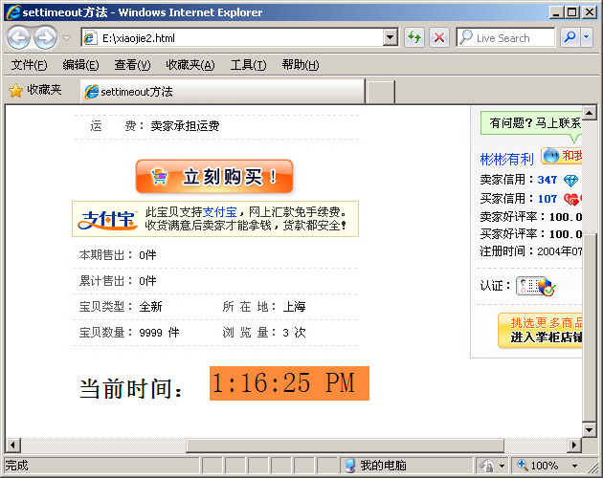
小结
编写如下图所示，具有在网页中指定位置显示动态时钟效果的页面
练习素材
参考答案
自动变化的时钟

Slide 45
history 和 location对象
history 对象
  方法
名称 | 说明
back( ) | 加载 history 列表中的上一个 URL
forward( ) | 加载 history 列表中的下一个 URL
go("url" 或 number) | 加载 history 列表中的一个 URL，或要求浏览器移动指定的页面数
back ( )：方法相当于后退按钮
forward ( )： 方法相当于前进按钮
go (1)：代表前进1页，等价于forward( )方法
go(-1)：代表后退1页，等价于back( )方法

Slide 46
history 和 location对象
location 对象
  属性
  方法
名称 | 说明
host | 设置或检索位置或 URL 的主机名和端口号
hostname | 设置或检索位置或 URL 的主机名部分
href | 设置或检索完整的 URL 字符串
名称 | 说明
assign("url") | 加载 URL 指定的新的 HTML 文档
reload() | 重新加载当前页
replace("url") | 通过加载 URL 指定的文档来替换当前文档

Slide 47
history 和 location对象
代码示例
  <FORM name="form1" method="post" action="">
  … …
  <TD width="4%"><A href="javascript: history.back( )">返回 </A></TD>
  <TD width="4%"><A href="javascript: history.forward( )">前进</A></TD>
  <TD width="4%"><A href="javascript: location.reload( )">刷新</A></TD>
  <TD width="6%"><A href="../index.html">首页</A></TD>
  跳转到其他版块
  <SELECT name="selTopic" id="selPTopic"
  onChange="javascript: location=this.value">
  <OPTION value="news.html" >新闻贴图</OPTION>
  <OPTION value="gard.html">网上谈兵</OPTION>
  <OPTION value="IT.html">IT茶馆</OPTION>
  <OPTION value="education.html" selected>教育大家谈</OPTION>
  </SELECT>
  </FORM>
添加选项改变事件
获取被选中的下拉菜单项value的值

Slide 48
总结
请简述HTML文档对象模型的树状结构
Window对象有哪些常用的方法及其含义？
请列举Date对象有哪些方法
请解释setTimeout()方法适用场合
请列举history和location对象的常用方法

Slide 49
作业
课后作业
  必做
    教师备课时在此添加内容
  选做
    教师备课时在此添加内容
  提交时间：xxx
  提交形式：xxx
预习作业
  背诵英文单词
  教师备课时在此添加内容
Notes:
作业分为课后作业和预习作业两部分。
1. 课后作业又分为必做部分和选择部分，请各位老师根据授课学生实际水平安排相应的作业。
其中：
（1）必做部分要求全体学生课后必须完成提交的作业；
（2）选择部分是针对学习能力较强的学生在完成了必做部分作业之后，要求完成的作业。
2. 预习作业
理论课预习作业包括了英文单词背诵和下一章节理论课教学内容的预习；
上机课预习作业包括了下一章节上机课教学内容的预习。

Slide 50


